Slide 1
과목_학년학기_단원 | suh_h_0401_01
차시명 | 03 다섯 자리 수를 알아볼까요
파일명 | suh_h_0401_01_0003
검토 | 담당
수학팀 | 김범수
문서 HISTORY
번호 | 버전 | 문서 작성일 | 내용 비고 | 작성자 (내선번호) | 검토자
1 | V 1.0 | 2021.12.30 | 문서 발생 | 김범수
2 | V 1.0 | 2022.1.3 | 1차 검수 | 박종민
3 | V 2.0 | 2022.1.4 | 2차 검수 |  | 김예림
4 | V 2.0 | 2022.1.4 | 2차 수정 | 박종민
5
6
7
8
9
10
11

Slide 2
학습 단계 | 자료명 |  | 프레임 수 | 교과서 정보 | 파일명 | 자료 형태
도입 | 애니 | [도입 애니메이션] 야구장에 간 날 | 1 | 수학 12쪽, 수학 익힘 12~13쪽 | suh_h_0401_01_0003_101_1.html | Html5(애니)
도입 | 생각 열기 | [생각 열기] 야구장의 관중 수는 얼마만큼의 수인지 알아보기 | 1 | 수학 12쪽, 수학 익힘 12~13쪽 | suh_h_0401_01_0003_102_1.html | Html5
도입 | 학습 목표 | 이번 시간에 배울 내용 | 1 |  | suh_h_0401_01_0003_103_1.html | Html5
전개 | 활동 1 | [활동 1] 23456은 얼마만큼의 수인지 알아보기 | 1 | 수학 12쪽, 수학 익힘 12~13쪽 | suh_h_0401_01_0003_201_1.html | Html5
전개 | 약속하기 | [약속하기] 23456에 대해 알아보기 | 1 | 수학 12쪽, 수학 익힘 12~13쪽 | suh_h_0401_01_0003_201_2.html | Html5
전개 | 활동 2 | [활동 2] 39457은 얼마만큼의 수인지 알아보기 | 1 | 수학 13쪽, 수학 익힘 12~13쪽 | suh_h_0401_01_0003_202_1.html | Html5
전개 | 활동 3 | [활동 3] 다섯 자리 수를 쓰고, 읽는 방법 익히기 | 1 | 수학 13쪽, 수학 익힘 12~13쪽 | suh_h_0401_01_0003_203_1.html | Html5
전개 | 짝과 함께 척척 | [짝과 함께 척척] 문제 1 | 1 | 수학 13쪽, 수학 익힘 12~13쪽 | suh_h_0401_01_0003_204_1.html | Html5
정리 | 핵심 정리 | 핵심 정리 | 1 |  | suh_h_0401_01_0003_301_1.html | Html5
정리 | 차시 예고 | 다음 시간에 배울 내용 | 1 |  | suh_h_0401_01_0003_302_1.html | Html5
평가 | 확인 문제 | 확인 문제 | 1 |  | suh_h_0401_01_0003_401_1.html | Html5
총 프레임 수 |  |  | 11

Slide 3
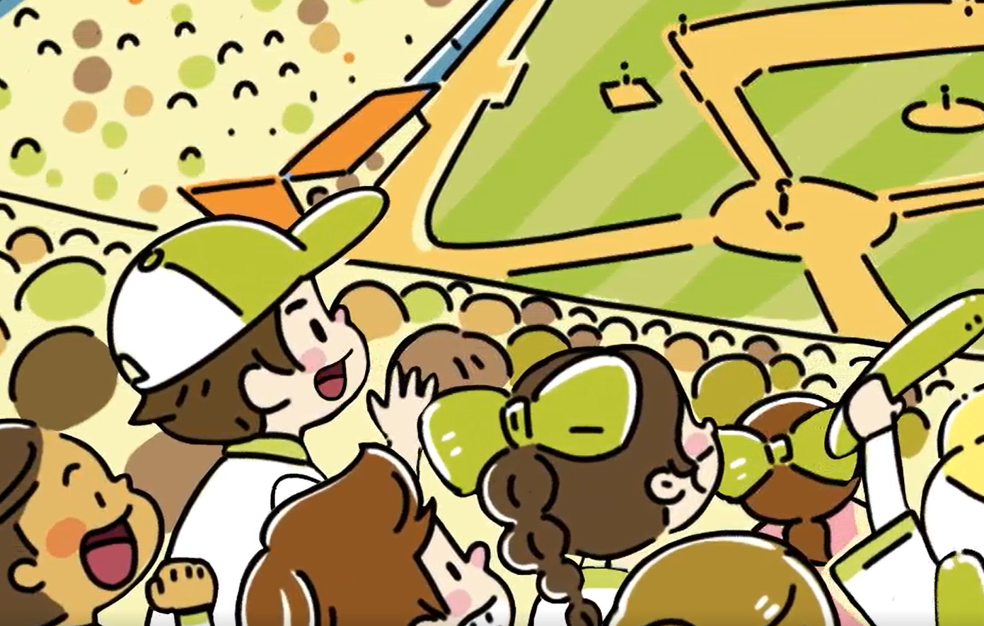

4-1
1. 큰 수
suh_h_0401_01_0003_101_1
03 다섯 자리 수를 알아볼까요
Θ Description & Function
[애니 DVD 개발물]
전자저작물 참고
한대희 4-1 지도서\app\resource\contents\lesson01\ops\1\media\mp4
[애니 게이트 참고 화면]
야구장에 간 날
애니 파일명 | 1_2_1_ani

Slide 4
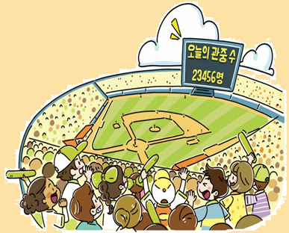



4-1
1. 큰 수
suh_h_0401_01_0003_102_1
03 다섯 자리 수를 알아볼까요
Θ Description & Function
다음 그림의 상황에 대하여 이야기해 봅시다.
탭 이벤트
소발문 삽화 고정(물음1~3)
확대 버튼 및 풀 팝업창(다음 슬라이드)
답 칸 클릭하면 답 나타남. 정답 확인 버튼은 정답 가리기로 토글 됨.
#1
물음 1
물음 2
물음 3
#2
그림은 어떤 상황인가요?
야구장에 관중들이 가득 있습니다.
#3
#4
삽화 파일명 | 5번 슬라이드 일부분 삽입

Slide 5

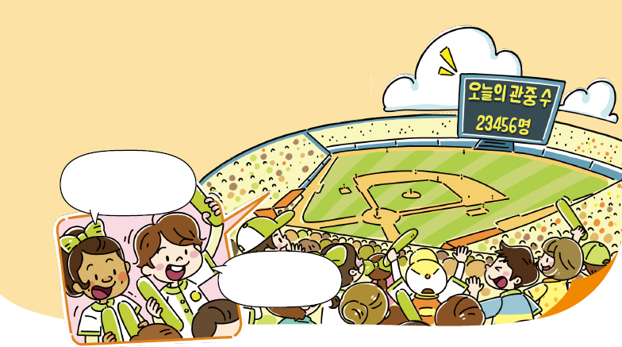
4-1
1. 큰 수
suh_h_0401_01_0003_102_1
03 다섯 자리 수를 알아볼까요
Θ Description & Function
< 확대 버튼 클릭 시 나타나는 화면>
삽화에 텍스트 작성. 말풍선 안에 텍스트 들어가게 크기 조절.
#1
관중이 굉장히 많네.
관중 수를 어떻게
읽으면 좋을까?
관중 수는
얼마만큼의 수일까?
삽화 파일명 | 1단원_3차시 PDF 자료(수학).pdf / 원본 이미지 없을 경우 발주해야 함 한대희 4-1 지도서\app\resource\data\01\PDF 자료-수학

Slide 6
4-1
1. 큰 수
suh_h_0401_01_0003_102_1
03 다섯 자리 수를 알아볼까요
Θ Description & Function
다음 그림의 상황에 대하여 이야기해 봅시다.
답 칸 클릭하면 답 나타남. 정답 확인 버튼은 정답 가리기로 토글 됨.
물음 1
물음 2
물음 3
관중이 들어선 야구장을 보니 어떤 느낌이 드나요?
사람이 매우 많은 것 같습니다.
#1
삽화 파일명 | 4번 슬라이드 삽화 동일

Slide 7
4-1
1. 큰 수
suh_h_0401_01_0003_102_1
03 다섯 자리 수를 알아볼까요
Θ Description & Function
다음 그림의 상황에 대하여 이야기해 봅시다.
답 칸 클릭하면 답 나타남. 정답 확인 버튼은 정답 가리기로 토글 됨.
물음 1
물음 2
물음 3
야구장에 가 본 경험을 말해 볼까요?
사람이 많아 놀랐습니다.
#1
삽화 파일명 | 4번 슬라이드 삽화 동일

Slide 8
4-1
1. 큰 수
suh_h_0401_01_0003_103_1
03 다섯 자리 수를 알아볼까요
Θ Description & Function
#1
[이번 시간에 배울 내용]
1
이번 시간에는 무엇을 배울까요?
수학 12~13쪽
수학 익힘 12~13쪽
다섯 자리 수를 쓰고, 읽을 수 있습니다.
다섯 자리 수의 자릿값과 위치에 따라 표현하는 방법을 이해할 수 있습니다.

Slide 9
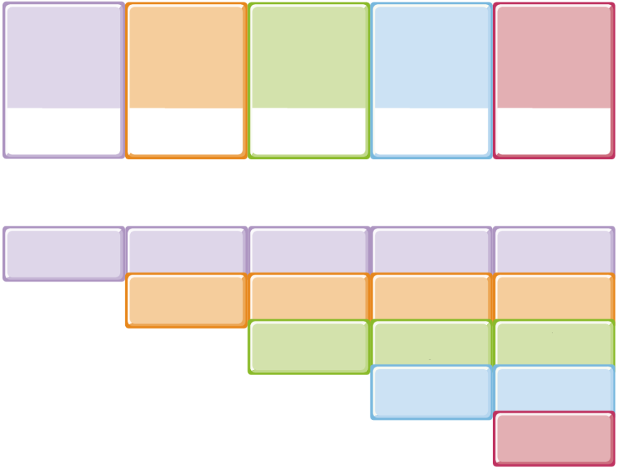



4-1
1. 큰 수
suh_h_0401_01_0003_201_1
03 다섯 자리 수를 알아볼까요
Θ Description & Function
23456은 얼마만큼의 수인지 알아봅시다.
탭 이벤트
삽화에 텍스트 별도 작성. 삽화 고정(물음1~6)
말풍선 약물 사용 - 말풍선 클릭 시 #3-1 표출.
읽기 약물 사용
지니 캐릭터 사용
답 칸 클릭하면 답 나타남. 정답 확인 버튼은 정답 가리기로 토글 됨.
#1
물음 +
물음 +
물음 +
물음 +
물음 +
물음 1
23456에서 만의 자리 숫자는 무엇이고 얼마를 나타낼까요?
#2
#3
만의
자리
천의
자리
백의
자리
십의
자리
일의
자리
2이고
20000을 나타냅니다.
2
3
4
5
6
#4
읽기
2
0
0
0
0
이만
#3-1
3
0
0
0
#5
4
0
0
5
0
6
#6
삽화 파일명 | 1_2_3_01.sgv 한대희 4-1 지도서\app\resource\contents\lesson01\ops\1\images\1_2

Slide 10
4-1
1. 큰 수
suh_h_0401_01_0003_201_1
03 다섯 자리 수를 알아볼까요
Θ Description & Function
23456은 얼마만큼의 수인지 알아봅시다.
말풍선 클릭 시 표출 됨.
답 칸 클릭하면 답 나타남. 정답 확인 버튼은 정답 가리기로 토글 됨.
물음 +
물음 +
물음 +
물음 +
물음 +
물음 1
23456에서 천의 자리 숫자는 무엇이고 얼마를 나타낼까요?
만의
자리
천의
자리
백의
자리
십의
자리
일의
자리
3이고
3000을 나타냅니다.
2
3
4
5
6
읽기
2
0
0
0
0
삼천
3
0
0
0
#1
4
0
0
5
0
6
#2

Slide 11
4-1
1. 큰 수
suh_h_0401_01_0003_201_1
03 다섯 자리 수를 알아볼까요
Θ Description & Function
23456은 얼마만큼의 수인지 알아봅시다.
말풍선 클릭 시 표출 됨.
답 칸 클릭하면 답 나타남. 정답 확인 버튼은 정답 가리기로 토글 됨.
물음 +
물음 +
물음 +
물음 +
물음 +
물음 1
23456에서 백의 자리 숫자는 무엇이고 얼마를 나타낼까요?
만의
자리
천의
자리
백의
자리
십의
자리
일의
자리
4이고
400을 나타냅니다.
2
3
4
5
6
읽기
2
0
0
0
0
사백
3
0
0
0
#1
4
0
0
5
0
6
#2

Slide 12
4-1
1. 큰 수
suh_h_0401_01_0003_201_1
03 다섯 자리 수를 알아볼까요
Θ Description & Function
23456은 얼마만큼의 수인지 알아봅시다.
말풍선 클릭 시 표출 됨.
답 칸 클릭하면 답 나타남. 정답 확인 버튼은 정답 가리기로 토글 됨.
물음 +
물음 +
물음 +
물음 +
물음 +
물음 1
23456에서 십의 자리 숫자는 무엇이고 얼마를 나타낼까요?
만의
자리
천의
자리
백의
자리
십의
자리
일의
자리
5이고
50을 나타냅니다.
2
3
4
5
6
읽기
2
0
0
0
0
오십
3
0
0
0
4
0
0
#1
5
0
6
#2

Slide 13
4-1
1. 큰 수
suh_h_0401_01_0003_201_1
03 다섯 자리 수를 알아볼까요
Θ Description & Function
23456은 얼마만큼의 수인지 알아봅시다.
말풍선 클릭 시 표출 됨.
답 칸 클릭하면 답 나타남. 정답 확인 버튼은 정답 가리기로 토글 됨.
물음 +
물음 +
물음 +
물음 +
물음 +
물음 1
23456에서 일의 자리 숫자는 무엇이고 얼마를 나타낼까요?
만의
자리
천의
자리
백의
자리
십의
자리
일의
자리
6이고
6을 나타냅니다.
2
3
4
5
6
읽기
2
0
0
0
0
육
3
0
0
0
4
0
0
5
0
#1
6
#2

Slide 14
4-1
1. 큰 수
suh_h_0401_01_0003_201_1
03 다섯 자리 수를 알아볼까요
Θ Description & Function
23456은 얼마만큼의 수인지 알아봅시다.
답 칸 클릭하면 답 나타남. 정답 확인 버튼은 정답 가리기로 토글 됨.
물음 +
물음 +
물음 +
물음 +
물음 +
물음 1
23456을 각 자리의 숫자가 나타내는 값의 합으로 나타내 보세요.
만의
자리
천의
자리
백의
자리
십의
자리
일의
자리
2
3
4
5
6
2
0
0
0
0
3
0
0
0
4
0
0
5
0
6
23456=
20000
+
3000
+
400
+
50
+
6
#1

Slide 15


4-1
1. 큰 수
suh_h_0401_01_0003_201_2
03 다섯 자리 수를 알아볼까요
Θ Description & Function
23456은 얼마만큼의 수인지 알아봅시다.
개념 정리 학습창
답 칸 클릭하면 답 나타남.
답 칸 별도 박스 사용
답 칸 내 텍스트 색상은 빨간색
말풍선 약물
지니 캐릭터 사용 -흰색 배경 없애고 사용
정답 확인 버튼 없음
#1
10000이 2개, 1000이 3개, 100이 4개, 10이 5개, 1이 6개인 수를
이라 쓰고, 이라고 읽습니다.
#2~4
23456
이만 삼천사백오십육
#5
수를 읽을 때
만의 자리와
천의 자리는
띄어 읽어요.
#6
#7

Slide 16
4-1
1. 큰 수
suh_h_0401_01_0003_202_1
03 다섯 자리 수를 알아볼까요
Θ Description & Function
39457은 얼마만큼의 수인지 알아봅시다.
탭 이벤트
답 칸 클릭하면 답 나타남. 정답 확인 버튼은 정답 가리기로 토글 됨.
#1
물음 1
물음 2
각 자리의 숫자 3, 9, 4, 5, 7은 각각 얼마를 나타내는지 알아보세요.
 | 만의 자리 | 천의 자리 | 백의 자리 | 십의 자리 | 일의 자리
숫자 | 3 | 9 | 4 | 5 | 7
나타내는 값 | 30000 | 9000 | 400 | 50 | 7
#2

Slide 17
4-1
1. 큰 수
suh_h_0401_01_0003_202_1
03 다섯 자리 수를 알아볼까요
Θ Description & Function
39457은 얼마만큼의 수인지 알아봅시다.
답 칸 클릭하면 답 나타남. 정답 확인 버튼은 정답 가리기로 토글 됨.
물음 1
물음 2
각 자리의 숫자가 나타내는 값의 합으로 나타내 보세요.
39457=30000+ +400+ +7
9000
50
#1

Slide 18
4-1
1. 큰 수
suh_h_0401_01_0003_203_1
03 다섯 자리 수를 알아볼까요
Θ Description & Function
빈칸에 알맞은 수나 말을 써넣어 봅시다.
답 칸 클릭하면 답 나타남. 정답 확인 버튼은 정답 가리기로 토글 됨.
51697 | 오만 천육백구십칠
70942 | 칠만 구백사십이
36145 | 삼만 육천백사십오
60810 | 육만 팔백십
#1

Slide 19



4-1
1. 큰 수
suh_h_0401_01_0003_204_1
03 다섯 자리 수를 알아볼까요
#1
Θ Description & Function
짝과 함께 다섯 자리 수를 만들어 서로의 수를 쓰고 읽어 보세요.
[짝과 함께 척척] 전자저작물(DVD) 아이콘 사용 (1_2_08.html) 한대희 4-1 지도서\app\resource\contents\lesson01\ops\1
예 약물(답 칸 클릭 시 표출)
답 칸 클릭하면 답 나타남. 정답 확인 버튼은 정답 가리기로 토글 됨.
내가 만든 수
#2
쓰기
34567
읽기
삼만 사천오백육십칠
짝이 만든 수
쓰기
95478
읽기
구만 오천사백칠십팔
#3

Slide 20

4-1
1. 큰 수
suh_h_0401_01_0003_301_1
03 다섯 자리 수를 알아볼까요
Θ Description & Function
핵심 정리
쓰기/읽기 약물 사용
정답 확인 버튼 없음
[ 다섯 자리 수 알아보기]
10000이 3개, 1000이 4개, 100이 8개, 10이 7개, 1이 2개인
다섯 자리 수
#1
쓰기
34872
#1
읽기
삼만 사천팔백칠십이
34872=30000+4000+800+70+2
#2

Slide 21
4-1
1. 큰 수
suh_h_0401_01_0003_302_1
03 다섯 자리 수를 알아볼까요
Θ Description & Function
#1
[다음 시간에 배울 내용]
1
다음 시간에는 무엇을 배울까요?
수학 14~15쪽
수학 익힘 14~15쪽
십만, 백만, 천만을 알아볼까요

Slide 22


4-1
1. 큰 수
suh_h_0401_01_0003_401_1
03 다섯 자리 수를 알아볼까요
Θ Description & Function
#1
[확인 문제] 게이트
활동지 다운로드 버튼
#2

Slide 23
4-1
1. 큰 수
suh_h_0401_01_0003_401_1
03 다섯 자리 수를 알아볼까요
Θ Description & Function
문제 1
문제 2
문제 3
문제 4
문제 5
문제 6
문제 7
문제 8
활동지 다운로드 버튼(1~3번)
답 칸 클릭하면 답 나타남. 정답 확인 버튼은 정답 가리기로 토글 됨.
빈칸에 알맞은 수나 말을 써넣으시오.
34789 | 삼만 사천칠백팔십구
58304 | 오만 팔천삼백사
#1
#2

Slide 24
4-1
1. 큰 수
suh_h_0401_01_0003_401_1
03 다섯 자리 수를 알아볼까요
Θ Description & Function
문제 1
문제 2
문제 3
문제 4
문제 5
문제 6
문제 7
문제 8
활동지 다운로드 버튼(1~3번)
답 칸 클릭하면 답 나타남. 정답 확인 버튼은 정답 가리기로 토글 됨.
수를 보고 표의 빈칸에 알맞은 수를 써넣으시오.
59147
만의 자리 | 천의 자리 | 백의 자리 | 십의 자리 | 일의 자리
5 | 9 | 1 | 4 | 7
50000 |  | 100
9000
40
7
#1
#2

Slide 25

4-1
1. 큰 수
suh_h_0401_01_0003_401_1
03 다섯 자리 수를 알아볼까요
Θ Description & Function
문제 1
문제 2
문제 3
문제 4
문제 5
문제 6
문제 7
문제 8
활동지 다운로드 버튼(1~3번)
답 칸 클릭하면 답 나타남. 정답 확인 버튼은 정답 가리기로 토글 됨.
안에 알맞은 수를 써넣으시오.
74532 = 70000 + 4000 + + 30 +
500
2
#1
#2

Slide 26
4-1
1. 큰 수
suh_h_0401_01_0003_401_1
03 다섯 자리 수를 알아볼까요
Θ Description & Function
문제 1
문제 2
문제 3
문제 4
문제 5
문제 6
문제 7
문제 8
1. 기존 개발물 활용(4~8번)
https://cdata2.tsherpa.co.kr/tsherpa/MultiMedia/Flash/2020/curri/index.html?flashxmlnum=blackbox7&classa=A8-C1-41-MM-MM-04-02-03-0-0-0-0&classno=MM_41_04/suh_0401_01_0003/suh_0401_01_0003_401_1.html
2. 답 칸 클릭하면 답 나타남. 정답 확인 버튼은 정답 가리기로 토글 됨.
다음 수를 쓰고 읽어 보시오.
10000이 3개, 1000이 8개,
10이 2개, 1이 4개인 수
쓰기
38024
읽기
삼만 팔천이십사
#1

Slide 27
4-1
1. 큰 수
suh_h_0401_01_0003_401_1
03 다섯 자리 수를 알아볼까요
Θ Description & Function
문제 1
문제 2
문제 3
문제 4
문제 5
문제 6
문제 7
문제 8
1. 기존 개발물 활용(4~8번)
https://cdata2.tsherpa.co.kr/tsherpa/MultiMedia/Flash/2020/curri/index.html?flashxmlnum=blackbox7&classa=A8-C1-41-MM-MM-04-02-03-0-0-0-0&classno=MM_41_04/suh_0401_01_0003/suh_0401_01_0003_401_1.html
2. 답 칸 클릭하면 답 나타남. 정답 확인 버튼은 정답 가리기로 토글 됨.
빈칸에 알맞은 수나 말을 써넣으시오.
35687
삼만 오천육백팔십칠
56273
오만 육천이백칠십삼
27036
이만 칠천삼십육
75662
칠만 오천육백육십이
#2

Slide 28
4-1
1. 큰 수
suh_h_0401_01_0003_401_1
03 다섯 자리 수를 알아볼까요
Θ Description & Function
문제 1
문제 2
문제 3
문제 4
문제 5
문제 6
문제 7
문제 8
1. 기존 개발물 활용(4~8번)
https://cdata2.tsherpa.co.kr/tsherpa/MultiMedia/Flash/2020/curri/index.html?flashxmlnum=blackbox7&classa=A8-C1-41-MM-MM-04-02-03-0-0-0-0&classno=MM_41_04/suh_0401_01_0003/suh_0401_01_0003_401_1.html
2. 답 칸 클릭하면 답 나타남. 정답 확인 버튼은 정답 가리기로 토글 됨.
수를 보고 물음에 답하시오.
34891
3
(1) 만의 자리 숫자를 구하시오.
(2) 숫자 8이 나타내는 값을 써 보시오.
800
#2

Slide 29

4-1
1. 큰 수
suh_h_0401_01_0003_401_1
03 다섯 자리 수를 알아볼까요
Θ Description & Function
문제 1
문제 2
문제 3
문제 4
문제 5
문제 6
문제 7
문제 8
1. 기존 개발물 활용(4~8번)
https://cdata2.tsherpa.co.kr/tsherpa/MultiMedia/Flash/2020/curri/index.html?flashxmlnum=blackbox7&classa=A8-C1-41-MM-MM-04-02-03-0-0-0-0&classno=MM_41_04/suh_0401_01_0003/suh_0401_01_0003_401_1.html
2. 답 칸 클릭하면 답 나타남. 정답 확인 버튼은 정답 가리기로 토글 됨.
와 같이 각 자리의 숫자가 나타내는 값의 합으로 나타내 보시오.
98765=90000+8000+700+60+5
60
8
(1) 35468 = + + + +
30000
5000
400
(2) 11535 = + + + +
10000
1000
500
30
5
#2

Slide 30
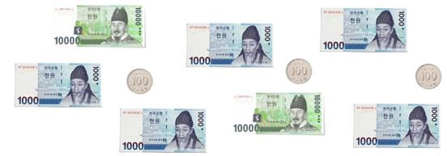
4-1
1. 큰 수
suh_h_0401_01_0003_401_1
03 다섯 자리 수를 알아볼까요
Θ Description & Function
문제 1
문제 2
문제 3
문제 4
문제 5
문제 6
문제 7
문제 8
1. 기존 개발물 활용(4~8번)
https://cdata2.tsherpa.co.kr/tsherpa/MultiMedia/Flash/2020/curri/index.html?flashxmlnum=yein820&classa=A8-C1-41-MM-MM-04-02-03-0-0-0-0&classno=MM_41_04/suh_0401_01_0003/suh_0401_01_0003_301_1.html
2. 빨간색 점선 사각형 반짝이는 애니메이션. 클릭하면 초록색으로 숫자 1 나타난 후, 그 다음 만원으로 빨간색 사각형 이동 후 초록색 숫자 2 나타남.
만원>천원>백원 순서대로 빨간 사각형 이동하며 숫자 세기. 단위 화폐마다 숫자 카운트 리셋.
*숫자 색은 만원-초록색/천원-파란색/백원-회색으로 구분 쉽게 함.
기존 전자저작물 애니메이션 참고
[기능 관련 참고 DVD 개발물]
수학(박) 4-1 지도서\app\resource\contents\lesson01\ops\lesson01\mm_41_1_02_06_01.html
돈이 모두 얼마인지 써 보시오.
#2
1
4
3
1
2
3
1
2
5
2
25300
원
#2

